Slide 1
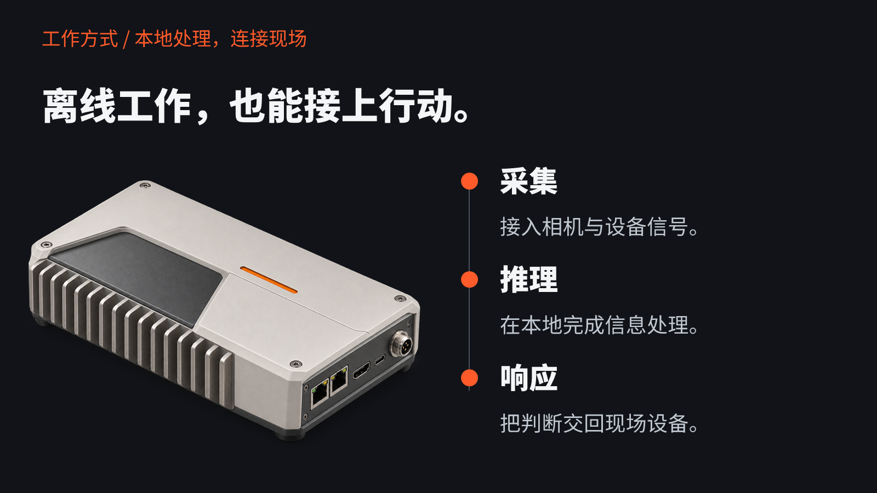
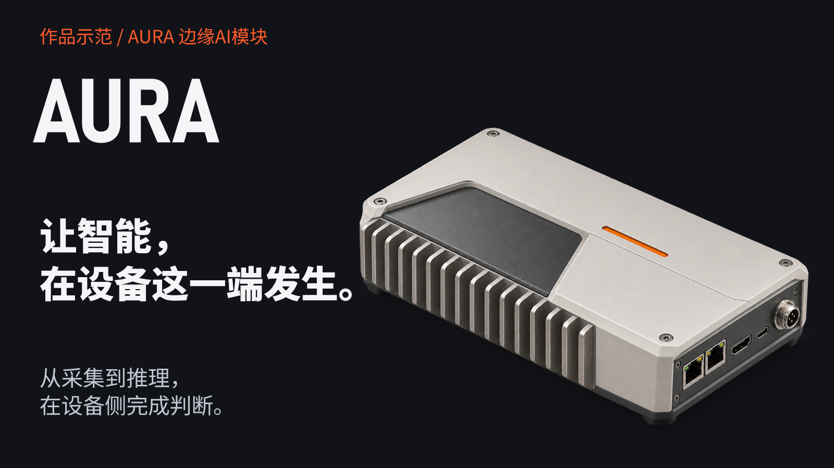
PPT ADAPT
把一段需求，
做成完整发布。
让 Agent 组织内容、决定设计，
并交付能继续修改的演示。
Notes:
本演示介绍PPT Adapt，以本次原创概念产品任务的实际成稿作为主视觉和能力证据。右侧图片为本次PowerPoint真实导图，不是虚构的软件界面。

Slide 2
用一次完整任务，看它能交出什么。
本次演示任务
03
为一款离线工作的边缘AI模块，
做三页产品发布。
面向产品团队，依次讲清：
它是什么、怎样工作、用在哪里。
产品要突出，画面要连贯，
内容还要能继续修改。
页产品发布
同一条叙事
同一套视觉
Notes:
AURA及这段需求均为本次演示创建的概念任务，用于实际制作三页连贯发布。没有伪造客户、商业效果或其他AI的对照结果。

Slide 3
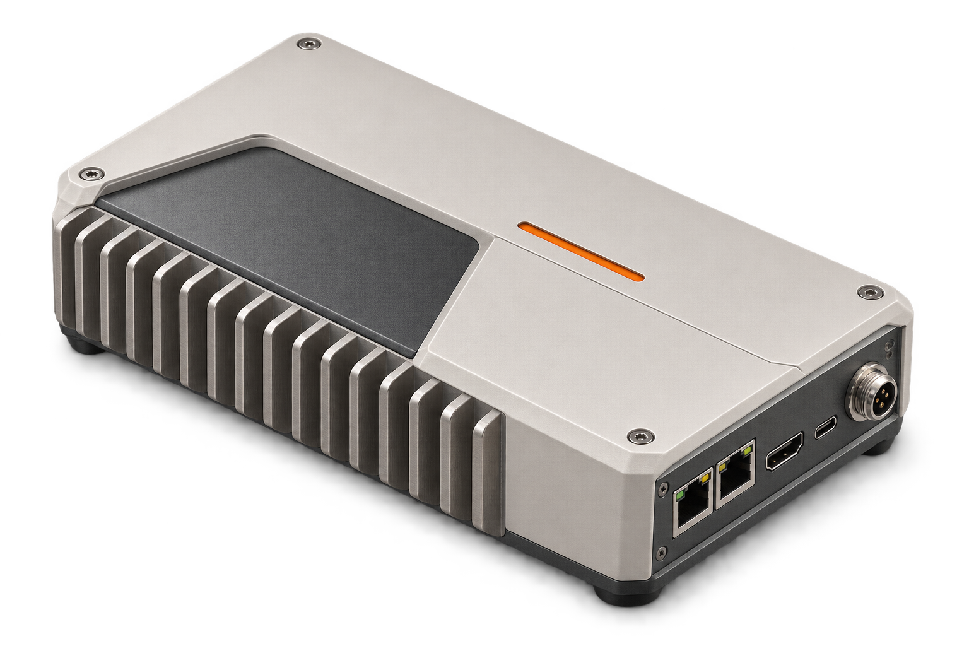
作品示范 / AURA 边缘AI模块
AURA
让智能，
在设备这一端发生。
从采集到推理，
在设备侧完成判断。
Notes:
本页为PPT Adapt本次制作的原创概念产品示范。AURA不是在售产品，未作任何实测性能承诺。主视觉是原创生成PNG；页面文字、结构和动画为PowerPoint原生对象。共享图片使用真实相同素材和比例，通过Morph表达连续变化。

Slide 4
工作方式 / 本地处理，连接现场
离线工作，也能接上行动。
采集
接入相机与设备信号。
推理
在本地完成信息处理。
响应
把判断交回现场设备。
Notes:
本页为PPT Adapt本次制作的原创概念产品示范。AURA不是在售产品，未作任何实测性能承诺。主视觉是原创生成PNG；页面文字、结构和动画为PowerPoint原生对象。共享图片使用真实相同素材和比例，通过Morph表达连续变化。

Slide 5
应用场景 / AURA
把判断，
交给现场。
产线识别
在设备侧发现异常。
现场巡检
让采集连接到下一步。
边缘感知
就近处理，即时响应。
Notes:
本页为PPT Adapt本次制作的原创概念产品示范。AURA不是在售产品，未作任何实测性能承诺。主视觉是原创生成PNG；页面文字、结构和动画为PowerPoint原生对象。共享图片使用真实相同素材和比例，通过Morph表达连续变化。

Slide 6
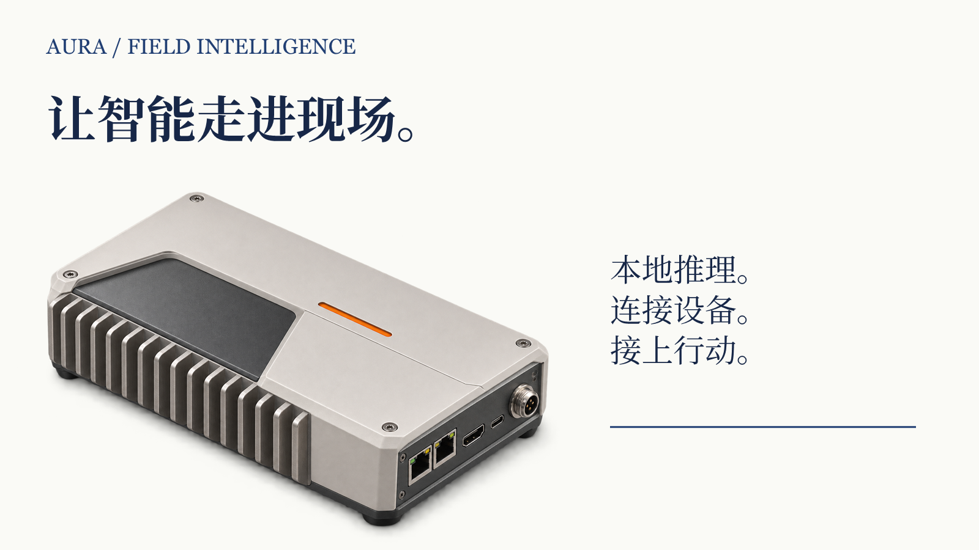
同样的资料，可以有不同的设计答案。
聚焦产品的深色发布
强调信息的浅色出版
字体、构图与素材位置，都按这次表达重新决定。
Notes:
两张代表页是本次实际制作并由PowerPoint导出的不同艺术方向，使用同一概念产品与同一原创素材。候选不是固定模板库。

Slide 7
图表交付后，数据还能继续改。
PPT Adapt 配方按执行方式分布
XLSX
原生图表
真实数据
内嵌工作簿
Notes:
使用仓库recipe-index的真实四类条目计数33/1/47/5。图表为原生bar，后续沿用已有工作簿补齐机制绑定真实嵌入xlsx；这里证明可编辑交付，不把配方数量等同作品质量。

Slide 8
这套成果，有一条能跑完的制作链。
PLAN
BUILD
PLAY
先设计整套
再组合制作
预览后修正
读懂受众与内容，
确定叙事、视觉与版式。
调用已有机制，
把页面与动效落实成文件。
查看原生画面和播放，
修正问题，再交出作品。
设计总控
OfficeCLI + COM
PowerPoint
Notes:
依据现有项目真实工作链：全稿设计、已有配方组合、OfficeCLI主体制作、必要COM精修、PowerPoint原生预览。没有新增引擎或改写既有配方的验收边界。

Slide 9
最终拿走的，是你能继续改的整套 PPT。
改文字与版式
按自己的内容增删、替换、重排。
PPTX
改图表与数据
在文件内继续编辑真实图表。
完整演示 · 可以接手
改图片与动效
调整素材、裁切和原生时间轴。
Notes:
本文件保留原生文字、形状、图表、嵌入工作簿和时间轴。生成产品图是PNG，可替换和裁切，不把它称为可直接编辑的3D模型。

Slide 10
PPT ADAPT
下一次发布，
从你的内容开始。
给出主题、受众、场景与素材，开始制作。
github.com/rockpunkgod/ppt-adapt
Notes:
交付与行动页。真实项目地址为https://github.com/rockpunkgod/ppt-adapt。核心价值由前面的完整任务、实际作品、可编辑图表和真实制作链支持。

